Slide 1
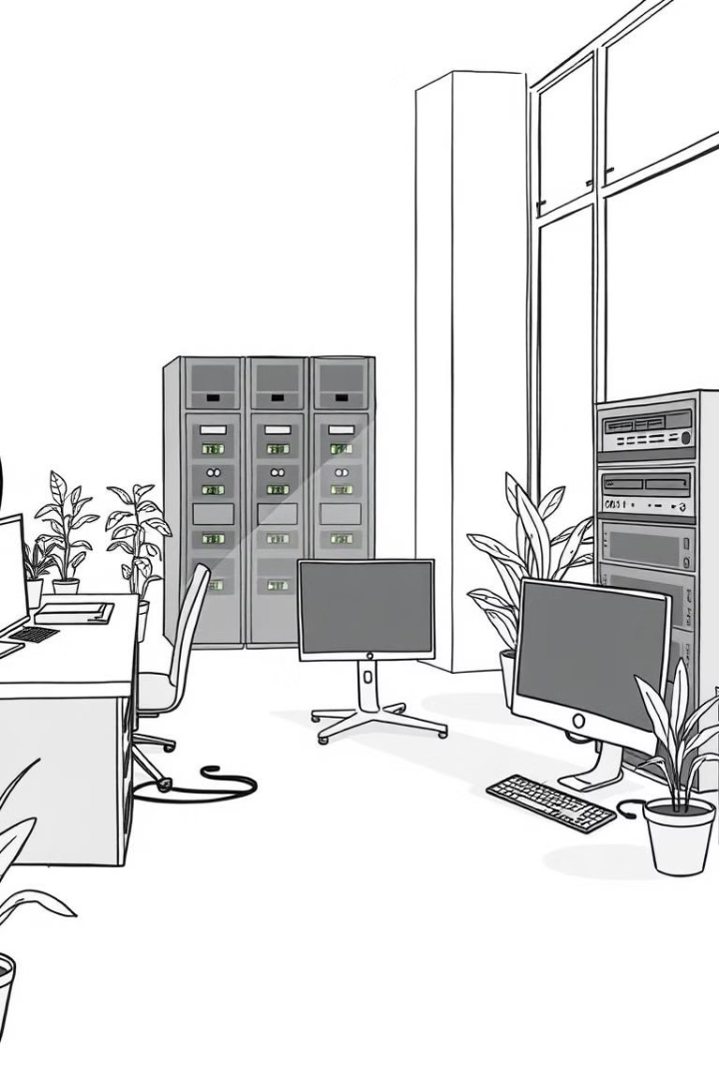
Características de los sistemas distribuidos
Los sistemas distribuidos son aquellos conformados por múltiples componentes de hardware y software interconectados, que trabajan de manera coordinada para lograr un objetivo común. Estas arquitecturas ofrecen beneficios clave como redundancia, escalabilidad y alta disponibilidad.

Slide 2
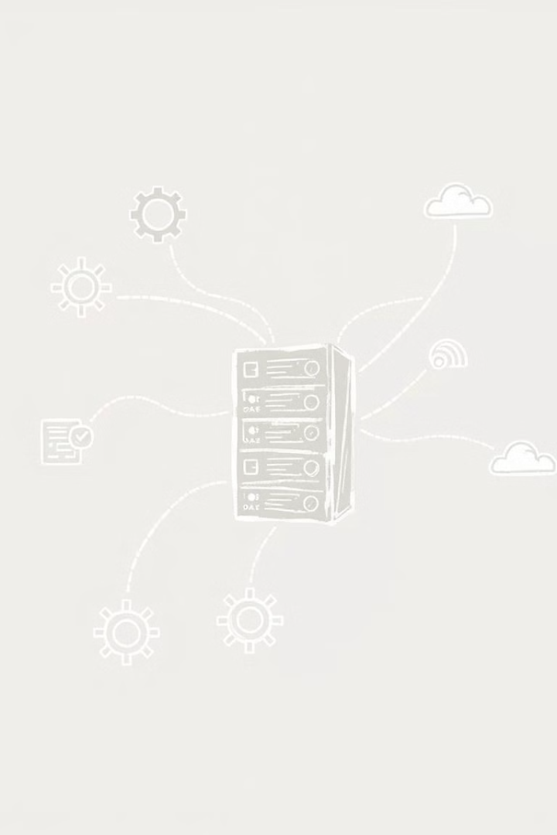
Transparencia de la distribución
La transparencia de la distribución hace que los sistemas parezcan un sistema unificado, ocultando la complejidad de la infraestructura subyacente.
Esto se logra a través de mecanismos como el enrutamiento transparente, la replicación transparente y la migración transparente de recursos.

Slide 3
Ocultando la complejidad de la distribución
Interfaces de usuario simplificadas y unificadas
Mecanismos transparentes
Interfaces de usuario simplificadas y unificadas ocultan la complejidad de la infraestructura distribuida.
Mecanismos de enrutamiento, replicación y migración transparentes esconden los detalles de la distribución al usuario final.

Slide 4
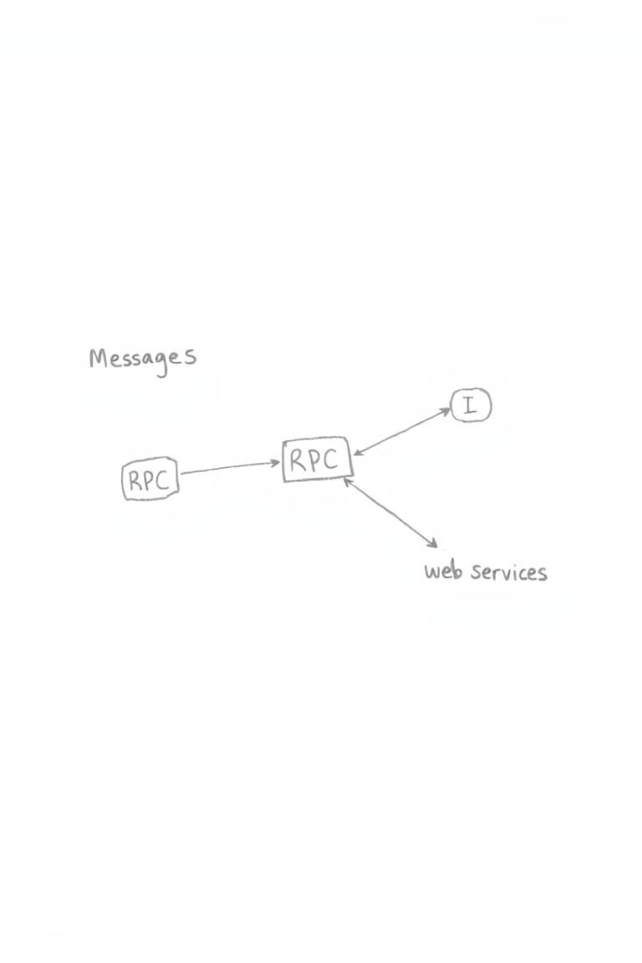
Mecanismos de comunicación entre nodos
1
Paso de mensajes
2
RPC (Llamada a Procedimiento Remoto)
Los nodos se comunican a través del envío y recepción de mensajes, coordinando sus acciones.
Los clientes invocan procedimientos en otros nodos de forma transparente.
3
Servicios web
Los nodos exponen funcionalidades como servicios accesibles mediante protocolos estandarizados.

Slide 5
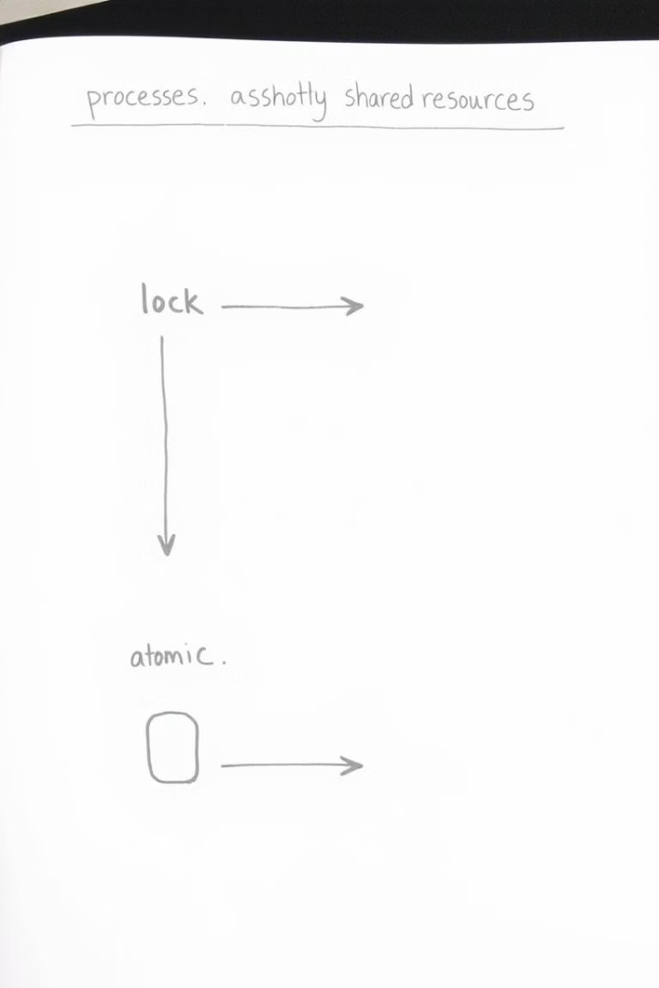
Gestión de la concurrencia y sincronización
Los mecanismos de bloqueo y semáforos permiten la coordinación de múltiples procesos que acceden a recursos compartidos. Además, las transacciones atómicas y consistentes garantizan la integridad de los datos en entornos concurrentes.

Slide 6



Escalabilidad
1
Gestión eficiente de recursos
Escalabilidad horizontal
2
Agregar más nodos
Escalabilidad vertical
3
Mejorar capacidad de los nodos
La escalabilidad permite que los sistemas distribuidos aumenten su capacidad a medida que crecen las demandas de uso. Existen dos enfoques principales: escalabilidad horizontal (agregar más nodos) y vertical (mejorar la capacidad de los nodos). Lograr la escalabilidad implica gestionar eficientemente los recursos, la carga de trabajo y la tolerancia a fallas.

Slide 7



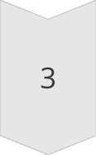
Tipos de escalabilidad
Escalabilidad horizontal
Agregar más nodos para distribuir la carga de trabajo.
Escalabilidad vertical
Mejorar la capacidad individual de los nodos existentes.
Elección del enfoque
La elección entre estos enfoques depende de los requisitos de rendimiento, disponibilidad y presupuesto.

Slide 8
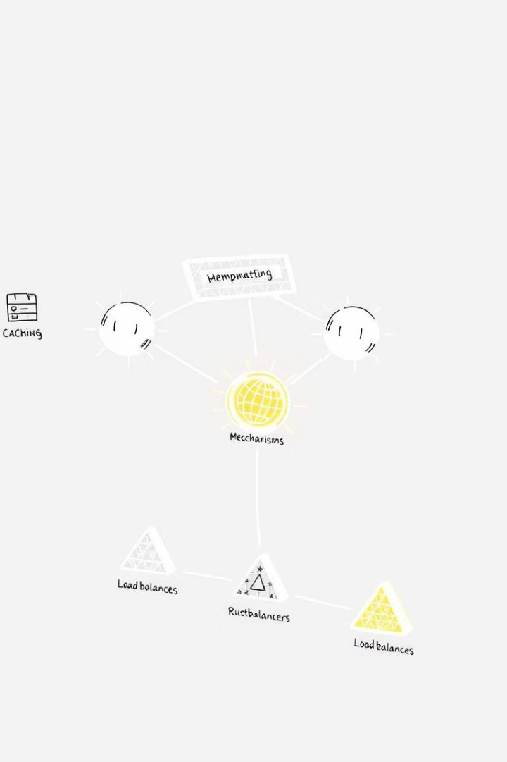
Estrategias para escalar sistemas distribuidos
Diseño modular
Caching y almacenamiento en caché
Dividir el sistema en componentes independientes que puedan escalarse por separado.
Almacenar datos de alto consumo para reducir la carga en los servidores.
Balanceo de carga
Distribuir uniformemente la carga de trabajo entre los nodos disponibles.

Slide 9

El Teorema CAP
1
Propiedades en sistemas distribuidos
2
Priorización de propiedades
El teorema CAP establece que en sistemas distribuidos solo se pueden garantizar dos de estas tres propiedades: consistencia, disponibilidad y tolerancia a particiones.
Los sistemas deben elegir qué priorizar dependiendo de sus requisitos y características.
3
Impacto en el diseño
4
Importancia del teorema CAP
La elección entre consistencia, disponibilidad y tolerancia a particiones impacta directamente en el diseño y rendimiento de los sistemas distribuidos.
Comprender el teorema CAP es fundamental para arquitecturar sistemas escalables y resilientes que cumplan con los objetivos del negocio.

Slide 10
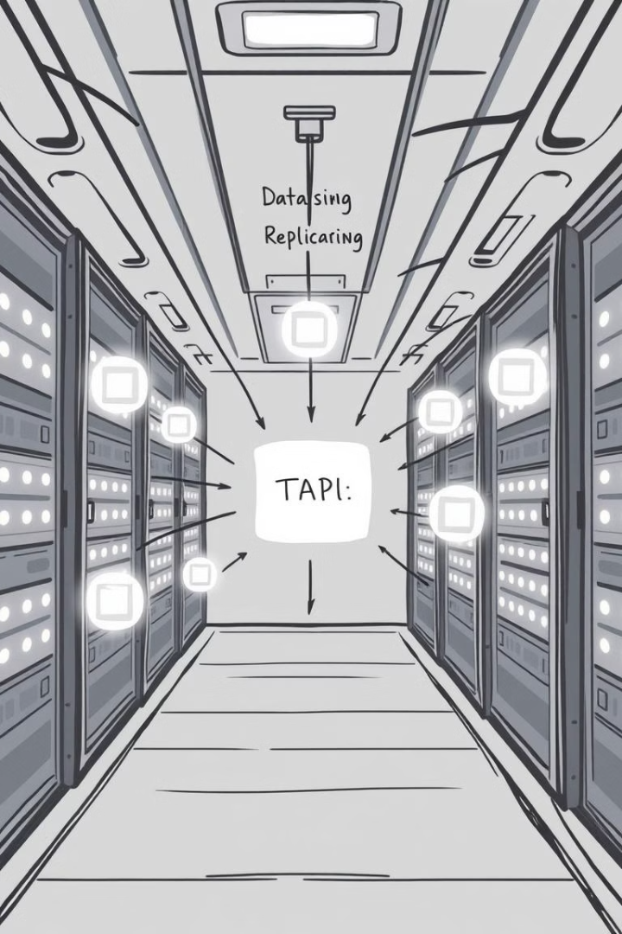
Desafíos y soluciones para la escalabilidad
1
Manejo eficiente de datos
2
Equilibrio de carga
Técnicas como sharding, replicación y caché ayudan a distribuir y optimizar el almacenamiento.
Algoritmos avanzados de balanceo distribuyen uniformemente la carga entre recursos.
3
Tolerancia a fallos
4
Complejidad de gestión
Diseños tolerantes a fallos, redundancia y recuperación ante desastres garantizan alta disponibilidad.
La automatización y orquestación simplifican la administración de sistemas distribuidos a gran escala.

Slide 11
Introducción a bases de datos NoSQL para sistemas distribuidos
Las bases de datos NoSQL son especialmente adecuadas para sistemas distribuidos debido a su capacidad para escalar horizontalmente y manejar grandes volúmenes de datos. Estos sistemas utilizan modelos de datos flexibles y esquemas dinámicos, lo que permite un almacenamiento eficiente y una mayor tolerancia a fallos. Algunos ejemplos populares de bases de datos NoSQL incluyen MongoDB, Cassandra y Redis.

Slide 12
Modelo de datos NoSQL
Flexibilidad
Escalabilidad
Tipos de bases de datos NoSQL
Optimización de consultas
Las bases de datos NoSQL ofrecen un modelo de datos más flexible que las bases de datos relacionales, permitiendo almacenar y procesar datos estructurados, semiestructurados y no estructurados.
Los sistemas NoSQL están diseñados para escalar horizontalmente, distribuyendo los datos y la carga de trabajo entre múltiples nodos, lo que mejora el rendimiento y la disponibilidad.
Las bases de datos NoSQL están optimizadas para realizar consultas y operaciones específicas de manera eficiente, a diferencia de los modelos relacionales enfocados en la integridad de los datos.
Documentales (ej. MongoDB, CouchDB)
Clave-valor (ej. Redis, Memcached)
Gráficas (ej. Neo4j, Amazon Neptune)
Columnas (ej. Apache Cassandra, Amazon DynamoDB)

Slide 13
Ventajas de NoSQL en sistemas distribuidos
Escalabilidad Horizontal
1
Las bases de datos NoSQL pueden escalar distribuyendo la carga de trabajo y datos entre múltiples servidores, permitiendo manejar grandes volúmenes de información.
Flexibilidad
2
El modelo de datos flexible de NoSQL permite almacenar y procesar una amplia variedad de información estructurada, semiestructurada y no estructurada.
Manejo de Grandes Volúmenes
3
Las arquitecturas distribuidas de NoSQL están diseñadas para manejar eficientemente grandes cantidades de datos, a diferencia de las bases de datos relacionales tradicionales.

Slide 14
Desafíos y Consideraciones en Sistemas Distribuidos
Consistencia de Datos
Modelado de Datos
Transacciones
Garantizar la integridad y coherencia de los datos en un entorno distribuido es fundamental, pero requiere estrategias avanzadas como replicación y transacciones.
El diseño de modelos de datos adecuados para sistemas distribuidos es crucial, considerando la flexibilidad y escalabilidad de soluciones NoSQL.
Implementar transacciones atómicas, consistentes, aisladas y durables (ACID) en un sistema distribuido es complejo y requiere enfoques específicos.

Slide 15
Muchas gracias

